Slide 1
Statistik SNI

Slide 2
Rekapitulasi SNI Penetapan Tahun 2023
- Desember 2023-
Oleh:
Bidang Sistem Informasi dan Tata Kelola Data PUSDATIN - BSN
1

Slide 3
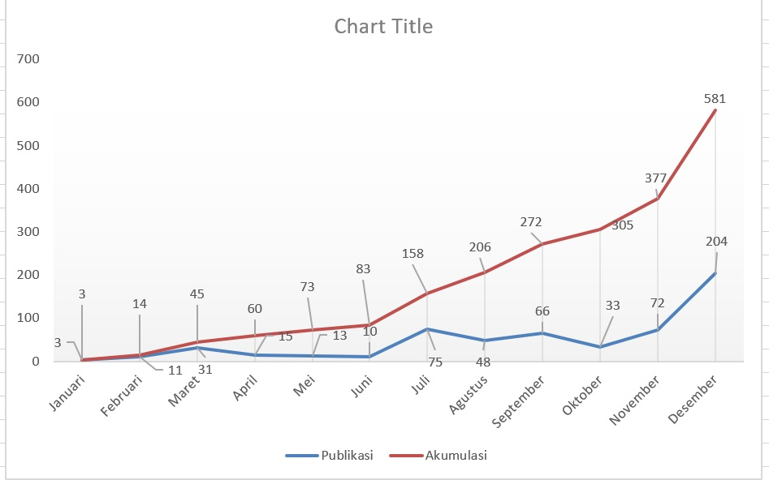
Grafik SNI yang ditetapkan per bulan Desember 2023
2

Slide 4
Tabel rekapitulasi SNI yang ditetapkan bulan Desember 2023
Berdasarkan Klasifikasi ICS
No. | Klasifikasi SNI Berdasarkan Sektor ICS | Januari | Februa ri | Maret | April | Mei | Juni | Juli | Agustus | September | Oktober | November | Desemb er | Jml
1 | Pertanian dan teknologi pangan | 1 | 1 | 8 | 4 | 6 | 1 | 8 | 6 | 4 | 4 | 38 | 80 | 161
2 | Konstruksi | 1 | 0 | 1 | 4 | 1 | 3 | 7 | 0 | 0 | 0 | 5 | 2 | 24
3 | Elektronik, teknologi informasi dan Komunikasi | 1 | 1 | 12 | 3 | 0 | 0 | 26 | 3 | 29 | 1 | 4 | 8 | 88
4 | Teknologi perekayasaan | 0 | 3 | 0 | 0 | 0 | 0 | 5 | 3 | 9 | 0 | 12 | 32 | 64
5 | Umum, infrastruktur dan ilmu Pengetahuan | 0 | 4 | 2 | 1 | 2 | 3 | 12 | 4 | 8 | 13 | 3 | 26 | 78
6 | Kesehatan, keselamatan dan Lingkungan | 0 | 0 | 1 | 0 | 1 | 1 | 13 | 29 | 4 | 9 | 1 | 13 | 72
7 | Teknologi bahan | 0 | 2 | 7 | 3 | 3 | 2 | 1 | 3 | 10 | 6 | 9 | 23 | 69
8 | Teknologi khusus | 0 | 0 | 0 | 0 | 0 | 0 | 3 | 0 | 2 | 0 | 0 | 20 | 25
9 | Transportasi dan distribusi pangan | 0 | 0 | 0 | 0 | 0 | 0 | 0 | 0 | 0 | 0 | 0 | 0 | 0
Jumlah |  | 3 | 11 | 31 | 15 | 13 | 10 | 75 | 48 | 66 | 33 | 72 | 204 | 581

Slide 5
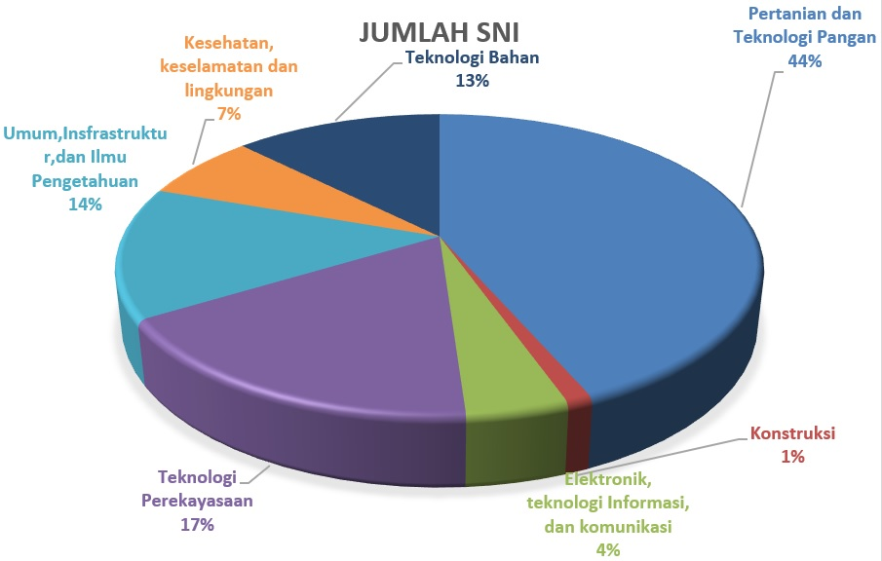
Diagram pie rekapitulasi SNI yang ditetapkan bulan Desember 2023
4

Slide 6
Statistik SNI Terkini
1988 s.d. Desember 2023
No. | Klasifikasi SNI Berdasarkan Sektor ICS (International Classificationfor Standards) | SNI Berlaku | SNI Abolisi / Tidak Berlaku | Jumlah SNI yang Hingga November | Tambahan SNI Bulan Desember | Total
1 | Pertanian dan teknologi pangan | 2651 | 612 | 3.263 | 80 | 3.343
2 | Konstruksi | 932 | 213 | 1.145 | 2 | 1.147
3 | Elektronik, teknologi informasi dan komunikasi | 725 | 55 | 780 | 8 | 788
4 | Teknologi perekayasaan | 1825 | 335 | 2.160 | 32 | 2.192
5 | Umum, infrastruktur dan ilmu pengetahuan | 912 | 157 | 1069 | 26 | 1095
6 | Kesehatan, keselamatan dan lingkungan | 1156 | 230 | 1.386 | 13 | 1.399
7 | Teknologi bahan | 3058 | 835 | 3.893 | 23 | 3.916
8 | Teknologi khusus | 443 | 106 | 549 | 20 | 569
9 | Transportasi dan distribusipangan | 537 | 206 | 743 | 0 | 743
Jumlah |  | 12.239 | 2.749 | 14.988 | 204 | 15.192

Slide 7
6

